Slide 1
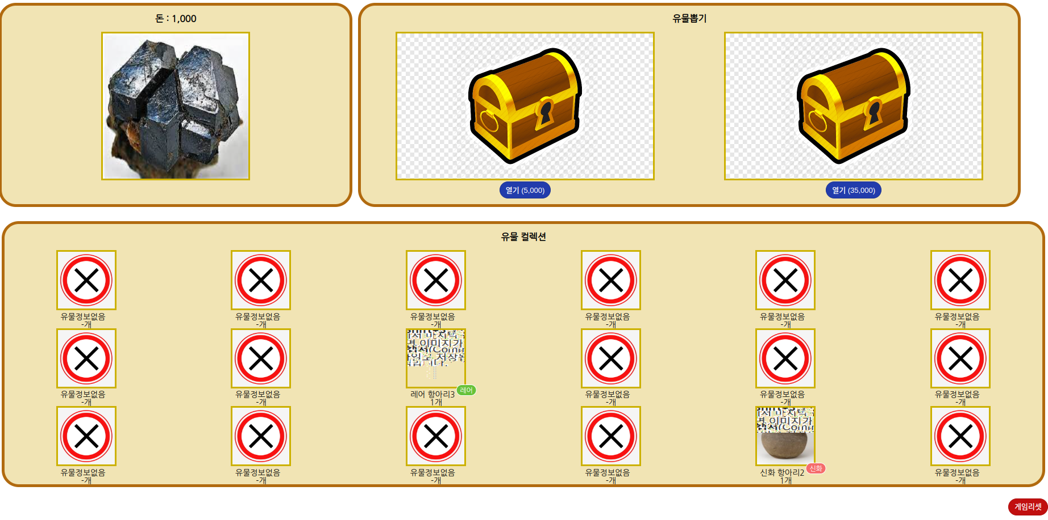
실행 모습

Slide 2
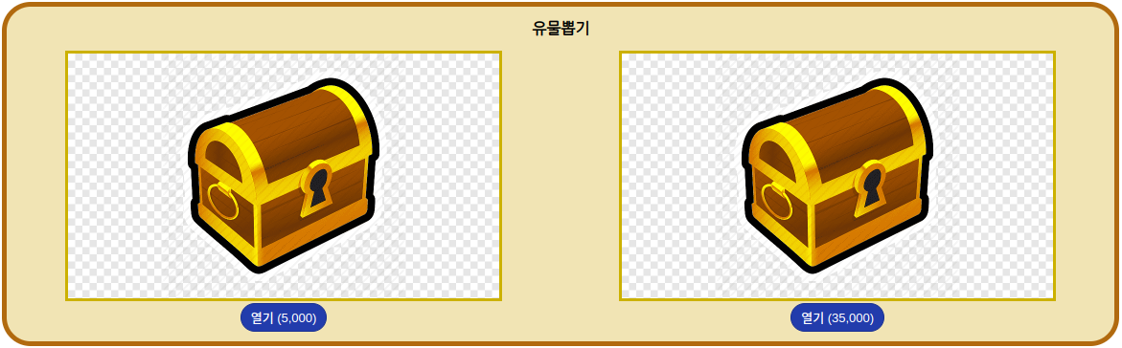
artifactChooseService

Slide 3
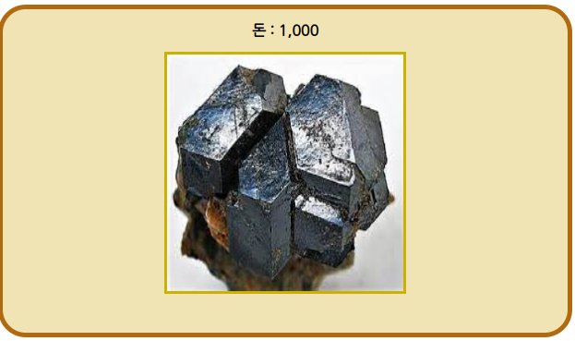
moneyService

Slide 4
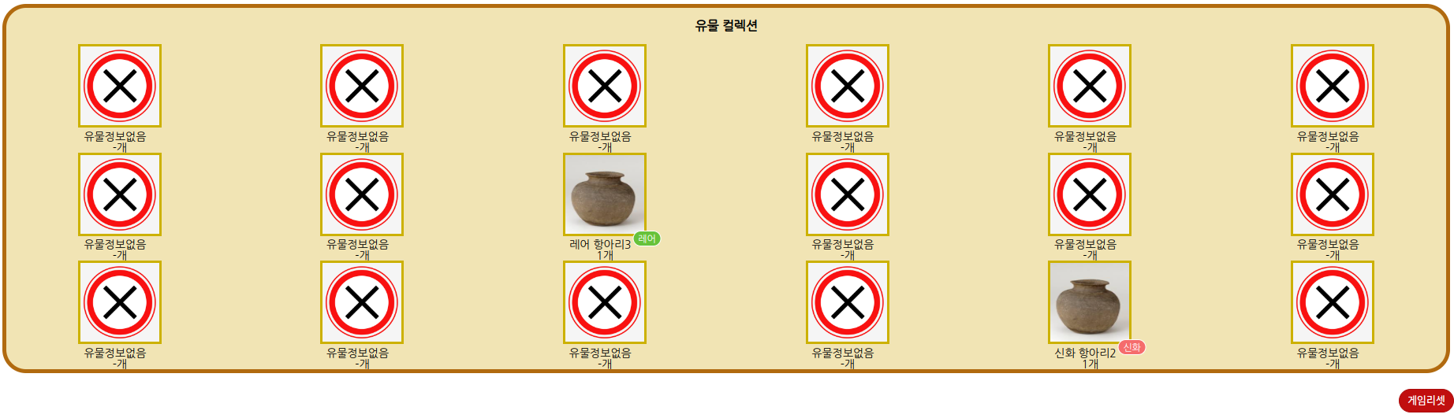

Slide 5
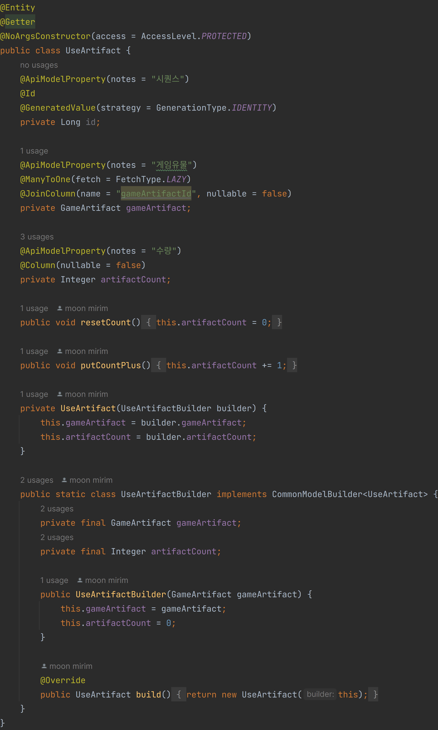
Entity
useArtifact
Service 관리의 편의를 위해 Builder를 이용한 모습

Slide 6
Entity

Slide 7
Entity

Slide 8
Entity

Slide 9
Entity

Slide 10
Entity

Slide 11
코드 흐름의 순서대로 PPT 만들기
처음에 세팅되는 서비스 → 각 기능 + (기능별 서비스/vue) → 엔티티 및 서비스 전문

